Slide 1
Python Classic
1 주차 2 차시

Slide 2
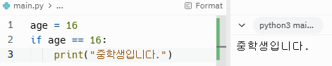
1. If 조건문
If 조건문은 “만약 ~한다면” 이라는 뜻 이에요.
age 값이 16 이라면~~
print(“중학생입니다.”) 를 실행해요.
여기서 “=” 와 “==” 는 달라요!
“==” 는 두 값이 정확하게 같다는 뜻 이에요.

Slide 3
들여쓰기
해당 if문의 print 부분의 처음 띄어쓰기가 들어간 부분을
“들여쓰기” 라고 해요.
들여쓰기는 파이썬에서 매우 매우 중요해요!
해당 print 함수가 if 문 안에 있는지 밖에 있는지를 결정하는 매우 중요한 요소예요!
들여쓰기 안 하면 오류 발생!

Slide 4
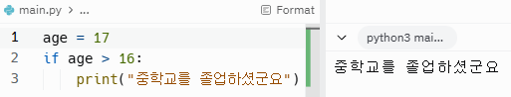
부등호와 등호
age 값이 16 보다 클 때
print를 출력!
이처럼
> (클 때)
< (작을 때)
<= (작거나 같을 때)
>= (크거나 같을 때)
== (완전히 같을 때)
!= (서로 다를 때)

Slide 5
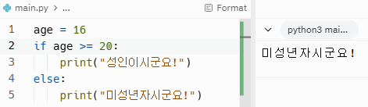
else
else (또 다른)
else는 if 문에서 주요 조건의 나머지 부분을 말해요
“age 값이 20보다 크거나 같다면?”의
if 문에서 else 는
“age 값이 20보다 작다면?” 이에요!

Slide 6
elif
If 는 조건이 한 개일 때
If else 는 조건이 두 개일 때
ex) 예 / 아니오
If elif else는 조건이 세 개일 때
사용하는 조건문이에요.
elif는 if의 조건을 제외한 부분에서의 또 다른 조건이에요
ex) 나이가 16 넘은 사람 중에서 여학생을 찾을 때

Slide 7
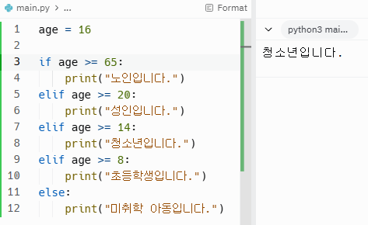
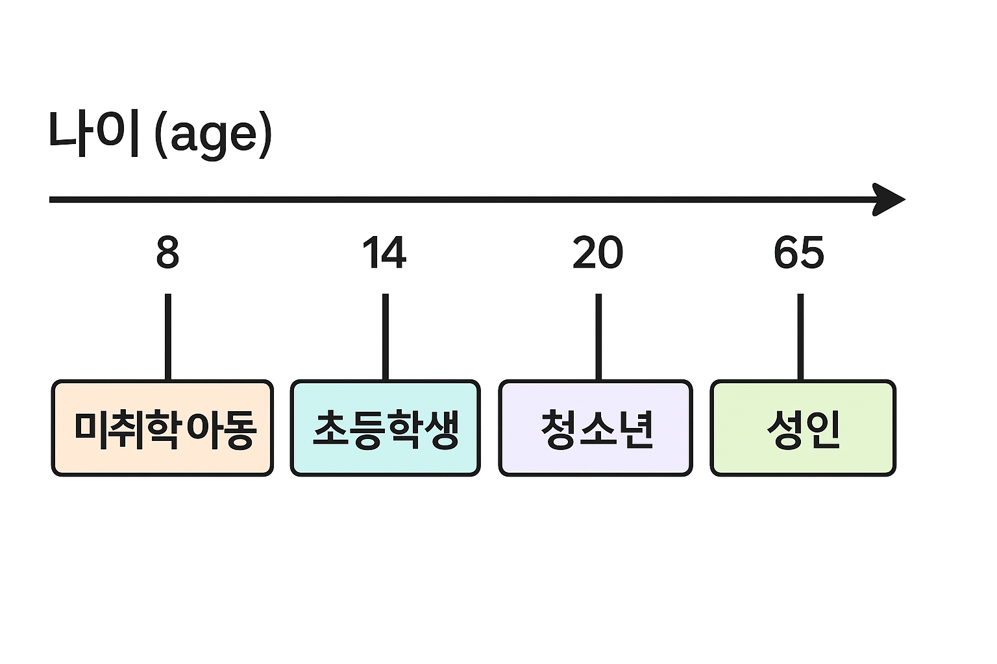
age 값이 8~14 사이면 초등학생, 14~20이면 청소년, 20~65이면 노인
else는 하나밖에 못쓰지만 elif는 여러 개도 쓸 수 있어요!

Slide 8
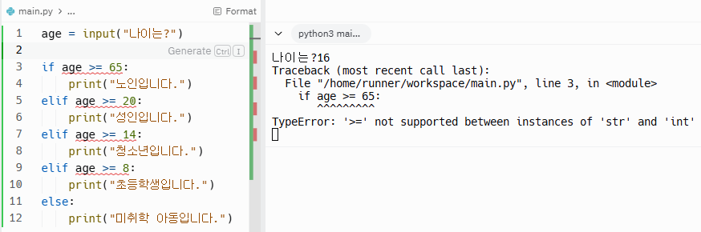
이제 input 함수를 이용해서 age 값을 직접 입력해봐요.
여기서 “나이는?” 이라는 문구가 뜨고 “16”을 입력했더니 오류가 생겼어요! 왜 오류가 생겼을까요???

Slide 9
정답은...
Input 으로 받은 값은 “문자”이기 때문이에요!
input으로 입력 받은 정보는 모두 “문자”예요.
16을 입력했지만 이 16은 숫자형이 아니라 문자라서
서로 비교할 수 없어요!
문자는 문자끼리 숫자형은 숫자형끼리 연산이 가능해요.

Slide 10
해결방법
input 전체를
int()로 감싸주면 돼요!
int (integer) “정수” 라는 뜻.
괄호 안의 데이터를 모두 정수화 (숫자화) 시키는 역할을 해요
정수는 0, 1, 2, 3, 4와 같은 자연수와 음수 양수를 말해요.

Slide 11
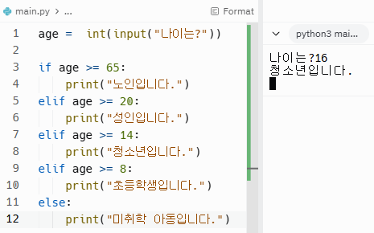
최종 코드
print() 의 괄호 안의 내용을

Slide 12
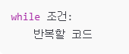
2. While 문
while (~ 하는 동안)
while 뒤에 있는 조건만 충족한다면
들여쓰기 안에 있는 코드를 무한 반복해요!
처음부터 조건을 만족하지 못한다면 코드에 아예 접근도 못해요.
조건이 참이면 반복 거짓이면 종료

Slide 13
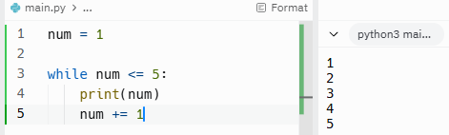
만약 num 값이 5보다 작거나 같다면?
while 문 안으로 진입 가능.
num의 초기 값이 1이므로 5보다 작거나 같음!
num += 1은 num의 값을 1씩 점점 증가시킨다는 뜻.
1에서 증가되어 2가 되었지만 여전히 5보다 작거나 같으므로 한 번 더 반복!

Slide 14
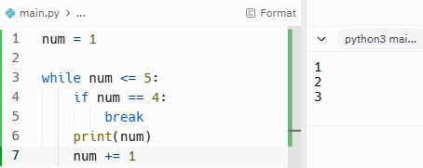
긴급 탈출 버튼 “break”
break는 조건이 참이라도 즉시 반복문을 종료 시키는 명령어예요.
가장 가까운 반복문을 빠져나와요.

